Slide 1

누구나, 어떠한 제약없이 사용할 수 있는 비영리 저작물입니다.
정보보안 Path Finder
- 정보보안 개요와 진로, 분야 정리 프로젝트
내용 수정이 필요하시면 paul-lab@naver.com으로 연락주세요.

Slide 2
정보보안 개요 - 해킹과 해킹 방어
정보보안 진로
국가 주도 추천 코스와 자격사항
시스템 보안, 네트워크 보안, 애플리케이션 보안, 리버스 엔지니어링, 포렌식, 버그헌팅, 암호학
웹 해킹 개요 (XSS, SQL Injection, 파일 업로드, 디렉터리 노출, 쿠기 변조, DBD, 애러노출과 구글해킹

Slide 3
시스템 보안
네트워크 보안
어플리케이션 보안
리버스 엔지니어링
포렌식
버그헌팅
암호학

Slide 4
1. 시스템 보안
예) 권한 탈취, 상승 해킹 기법
예) 메모리 삽입이나 오염
패스워드, 접근 제어, 권한, 로그, 취약점, 메모리 조작
DB의 데이터 암호화, 응용프로그램 관리
예) 프로세스 확인

Slide 5
1. 시스템 보안
컴퓨터와 시스템을 장악하기 위한
가장 유효한 공격 방법

Slide 6
1. 시스템 보안
2010년 이란의 핵 시설을 공격 - 스턱스넷
2014년 한국수력원자력 발전소 해킹 - 한글
….
6개월 이상의 잠복기간
Notes:
스피어 피싱

Slide 7
1. 시스템 보안
시스템 마비
시스템 정보 탈취
계좌 획득
정보 위변조

Slide 8
1. 시스템 보안
언어는 주로 C, Python

Slide 9
1. 시스템 보안
Google 에서 취약점 가이드 라고 검색해보세요.

Slide 10
1. 시스템 보안
remote exploit, vulnerable exploit
https://www.rapid7.com/
securityvulns.com/files
www.outpost9.com/exploits
https://packetstormsecurity.com/
등

Slide 11
시스템 보안
네트워크 보안
어플리케이션 보안
리버스 엔지니어링
포렌식
버그헌팅
암호학

Slide 12
2. 네트워크 보안
DDoS, DoS(Teardrop Attack, LAND Attack, SYN Flooding Attack, smurf Attack, ...), 스니핑, 스푸핑, 세션 하이제킹, Scanning Attack,

Slide 13
2. 네트워크 보안
7.7 DDoS 공격사건

Slide 14
2. 네트워크 보안
대규모 공격,
하지만, 진짜 공격을 숨기기 위한 용도로도 사용

Slide 15
2. 네트워크 보안
공격 코드 : Python
(Python DoS code)

Slide 16
2. 네트워크 보안
패킷분석 : Wireshark

Slide 17
시스템 보안
네트워크 보안
애플리케이션 보안
리버스 엔지니어링
포렌식
버그헌팅
암호학

Slide 18
3. 애플리케이션 보안
애플리케이션 보안(Application security)은 응용 소프트웨어의 보안 정책에서의 결함이나 시스템 개발에서의 눈에 띄지 않는 위약점들 같은, 코드의 생명주기 전체 과정을 아우른다.
- Wiki

Slide 19
3. 애플리케이션 보안
웹, 앱 뿐만 아니라 응용 프로그램

Slide 20
3. 애플리케이션 보안
애플리케이션 보안 가이드,
시큐어 코딩 가이드

Slide 21
시스템 보안
네트워크 보안
어플리케이션 보안
리버스 엔지니어링
포렌식
버그헌팅
암호학

Slide 22
4. 리버스 엔지니어링
Reverse Engineering
역공학(逆工學)

Slide 23
4. 리버스 엔지니어링
분해, 분석 -> 재조합, 새로운 제품

Slide 24
4. 리버스 엔지니어링
정보보안에서의 목적?

Slide 25
4. 리버스 엔지니어링
취약점 분석과 악성코드 분석

Slide 26
4. 리버스 엔지니어링
그럼 꼭 분석을 해야만 바이러스인 것을 알까요?

Slide 27
4. 리버스 엔지니어링
바이러스토탈

Slide 28
4. 리버스 엔지니어링
프로그래밍 언어, 레지스터, 메모리, CPU, 운영체제 등

Slide 29
4. 리버스 엔지니어링
ollydbg, IDA 등의 도구

Slide 30
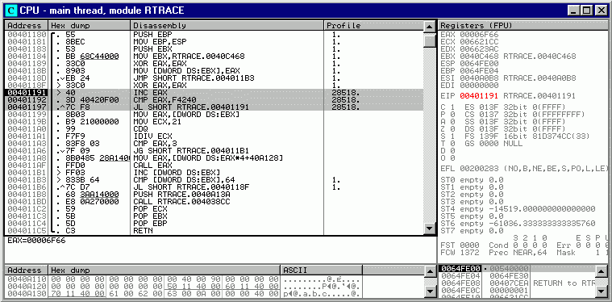
4. 리버스 엔지니어링

Slide 31
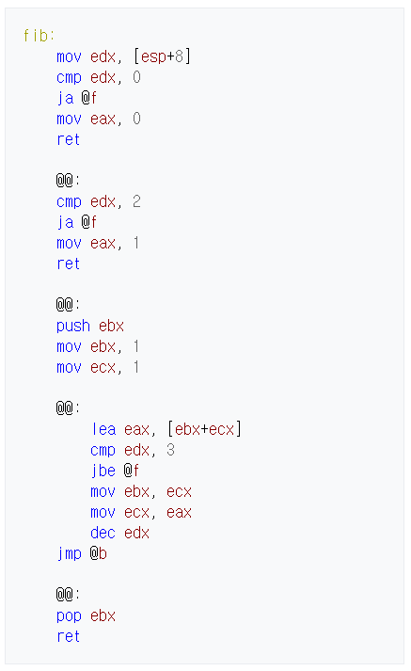
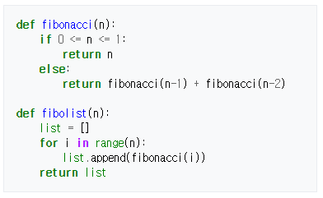
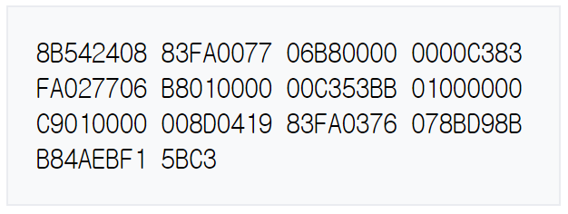
4. 리버스 엔지니어링
어셈블리어
if, while, function, etc
Python
기계어
출처 : 위키디피아

Slide 32
시스템 보안
네트워크 보안
어플리케이션 보안
리버스 엔지니어링
포렌식
버그헌팅
암호학

Slide 33
5. 포렌식
조사/수사, 파일 복구, 재현 등
예) 황우석 박사의 줄기세포 사건 : 김선종 연구원의 노트북에서 포렌식을 통해 증거 획득, 유죄!
But!
예) 2010년 총리실 민간인 불법 사찰 하드디스크 삭제 : 디가우저 장비를 이용, 하드디스크 데이터를 영구 삭제한 안티포렌식 사례
출처 : 해킹 맛보기(강력 추천)

Slide 34
5. 포렌식
기술, 조사, 법률

Slide 35
5. 포렌식
증거
Notes:
직접증거, 간접증거, 인적증거, 물적증거
파일만이 아니라 네트워크 상에 존재하는 증거, 메모리상에 존재하는 증거도 있음, 컴퓨터만 생각하고 쉬운데 서버 로그도 있음.

Slide 36
5. 포렌식
정당성 원칙
재현의 원칙
절차 연속성의 원칙
무결성의 원칙
신속성의 원칙
출처 : 해킹 맛보기(강력 추천)
Notes:
정당성 원칙 : 입수된 증거가 적법한 절차와 방식으로 입수되었느냐
재현의 원칙 : 직전과 같은 조건에서 현장 검증을 실시했을 경우 동일한 결과가 나오느냐
절차 연속성의 원칙 : 획득, 이송, 분석, 보관. 보고서 작성 및 법정 제출의 각 단계에서 담당자와 책임자를 명확히하고 증거물의 변조, 손실에 대비하였느냐?
무결성의 원칙 : 위조/변조되지 않았음을 입증할 수 있어야 한다
신속성의 원칙 : 컴퓨터 시스템의 휘발성 정보수집 여부는 신속한 조치에 의해 결정되므로 모든 과정은 지체없이 진행되어야 함

Slide 37
5. 포렌식
EnCase

Slide 38
5. 포렌식
간단한 파일 복구라면, 레쿠바 이용하세요.

Slide 39
시스템 보안
네트워크 보안
어플리케이션 보안
리버스 엔지니어링
포렌식
버그헌팅
암호학

Slide 40
6. 버그헌팅
취약점은 어디에나 존재
완벽한 코드는 없다. -> 풀리지 않는 자물쇠는 없다.

Slide 41
6. 버그헌팅
소스코드 감사, 바이너리 감사, 퍼징, 권한 상승 등
Notes:
소스코드감사 : 소스코드를 보며 취약점 찾기
바이너리 감사 : 어셈블리어를 보며 취약점 찾기
퍼징 : 자동으로 입력값을 넣어 취약점 찾기

Slide 42
6. 버그헌팅
https://www.boho.or.kr/data/noticeView.do?bulletin_writing_sequence=1403
Notes:
소스코드감사 : 소스코드를 보며 취약점 찾기
바이너리 감사 : 어셈블리어를 보며 취약점 찾기
퍼징 : 자동으로 입력값을 넣어 취약점 찾기

Slide 43
시스템 보안
네트워크 보안
어플리케이션 보안
리버스 엔지니어링
포렌식
버그헌팅
암호학

Slide 44
7. 암호학
실제 전하고자 하는 메시지를 숨기는 것

Slide 45
7. 암호학
왜?

Slide 46
7. 암호학
전치법, 대체법, DES, AES, RSA, MD5, SHA
예를 들어,
I LOVE YOU
K NQXG AQW

Slide 47
7. 암호학
다음세대를 책임질 암호 알고리즘은?
Notes:
암호 콘테스트와 같은 것도 합니다.

